Slide 1


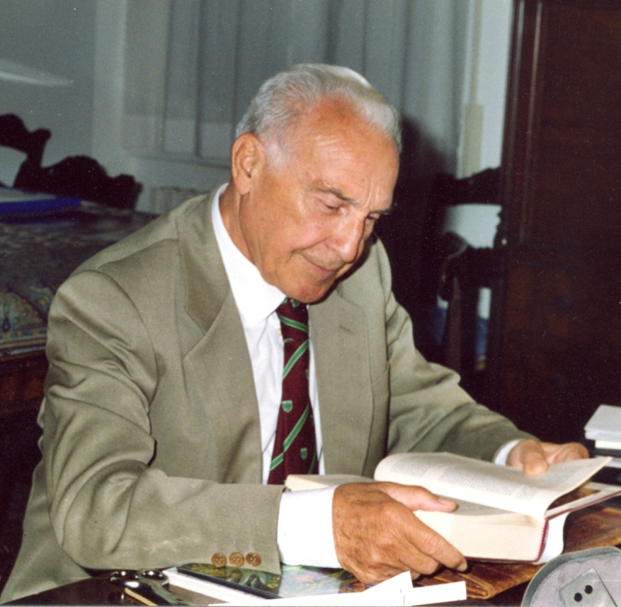
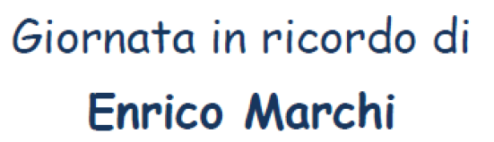
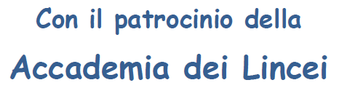
Presentazione del
Volume delle Memorie scelte
Notes:
Buongiorno a tutti. Ma , se posso, un saluto particolare a Marcella e Giovanna, e alla cara Elena per tutti i nipoti. Buongiorno a tutti i numerosi Amici di Enrico Marchi che ci onorano della loro presenza. Ma, se me lo permettete un saluto davvero particolare ad un Amico fraterno di Enrico Marchi e di tutti noi, Antonello Rubatta, la cui presenza, ne sono certo, riempie di gioia la famiglia Marchi e tutti noi.
Il volume delle Memorie scelte di Enrico Marchi è stato curato in particolare da Giulio Scarsi e Sandro Stura, anche se credo debba essere considerato un prodotto di tutti gli Allievi di Enrico Marchi. Per numerosi motivi, non ultimo il fatto che Giulio è stato di Marchi il primo Allievo oltreché Aiuto, di nome e di fatto, al mio posto dovrebbe oggi essere Giulio Scarsi. Ma tutti voi ne conoscete il carattere, riservato e poco incline ad apparire. Giulio mi ha chiesto, forse anche per il carico di emozioni che il ricordo del nostro Maestro gli suscita, di sostituirlo.
Cercherò di farlo, consapevole della difficoltà di tratteggiare, nell’arco del tempo che mi è concesso, una figura così ricca e articolata come quella di Enrico Marchi.
E lo farò con l’ottica di trasmettere ai più giovani fra voi qualche insegnamento che l’attività scientifica di Enrico Marchi ci ha trasmesso. Per cogliere tale insegnamento a me sembra occorra fare riferimento a tre parole chiave.

Slide 2
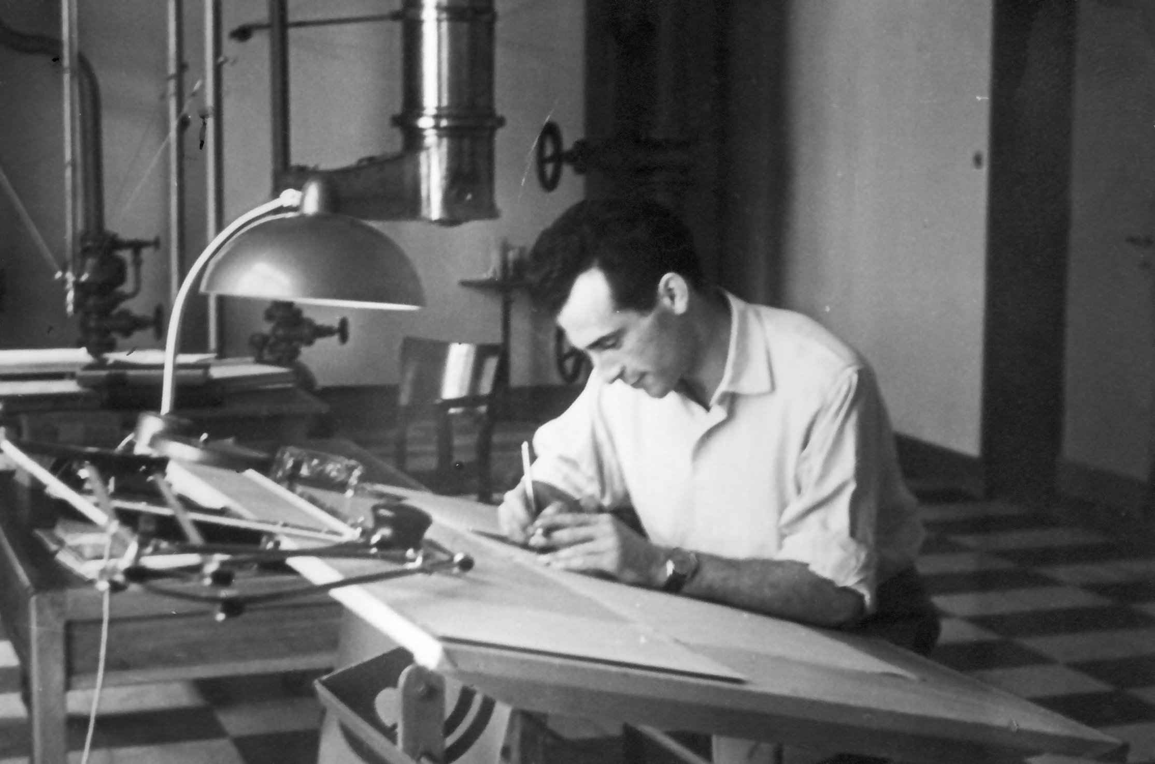
L’opera scientifica di Enrico Marchi si è sviluppata secondo un percorso molto lineare
che ha visto al centro della sua riflessione scientifica i problemi dell’ingegneria
Notes:
La prima parola chiave è “Ingegneria”. Come abbiamo evidenziato nella Premessa al Volume, al centro della………c’è sempre stata l’Ingegneria.

Slide 3
In un’ottica tipica della Sua personalità,
che ha sempre privilegiato
l’essenzialità dell’analisi,
rifuggendo da qualsiasi ridondanza formale.
(La legge di O’Brien-Jarret-Marchi)
Notes:
La seconda parola chiave è : semplicità. L’opera di E. M. non indulge mai a ridondanze barocche, privilegia invariabilmente l’essenzialità dei contenuti. E, a testimoniare questo concetto, ho qui riprodotto un risultato che ha il pregio di una grande semplicità, fondato su evidenze empiriche, cui Marchi ha fornito un solido fondamento teorico, che richiamerò più in là in questa mia presentazione.

Slide 4
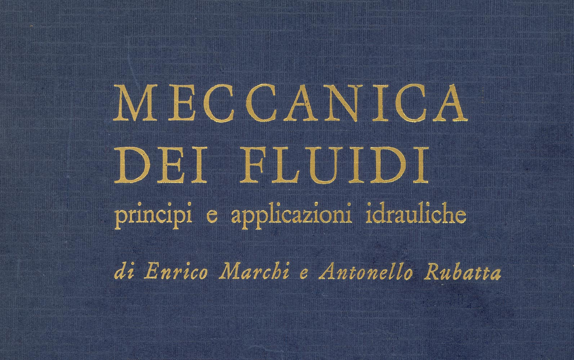
Un cammino che si è sviluppato nell’arco di oltre mezzo secolo, in cui l’Idraulica è stata progressivamente traghettata nell’alveo della Meccanica dei Fluidi, un processo ancora in atto di cui Marchi è stato un convinto sostenitore.
Notes:
La terza parola chiave è “Meccanica dei Fluidi”. Ho riprodotto qui il frontespizio del trattato di Marchi e Rubatta perché credo abbia costituito una vera e propria discontinuità nell’impostazione dei trattati di idraulica, testimoniata chiaramente dal titolo che, credo per la prima volta nel nostro Paese, faccia riferimento al ceppo fondamentale, quello della MdF, da cui procedono le applicazioni Idrauliche.
Tre parole chiave, dunque, Ingegneria, Essenzialità e MdF. Vediamo allora come Marchi è andato declinandole nel tempo.

Slide 5
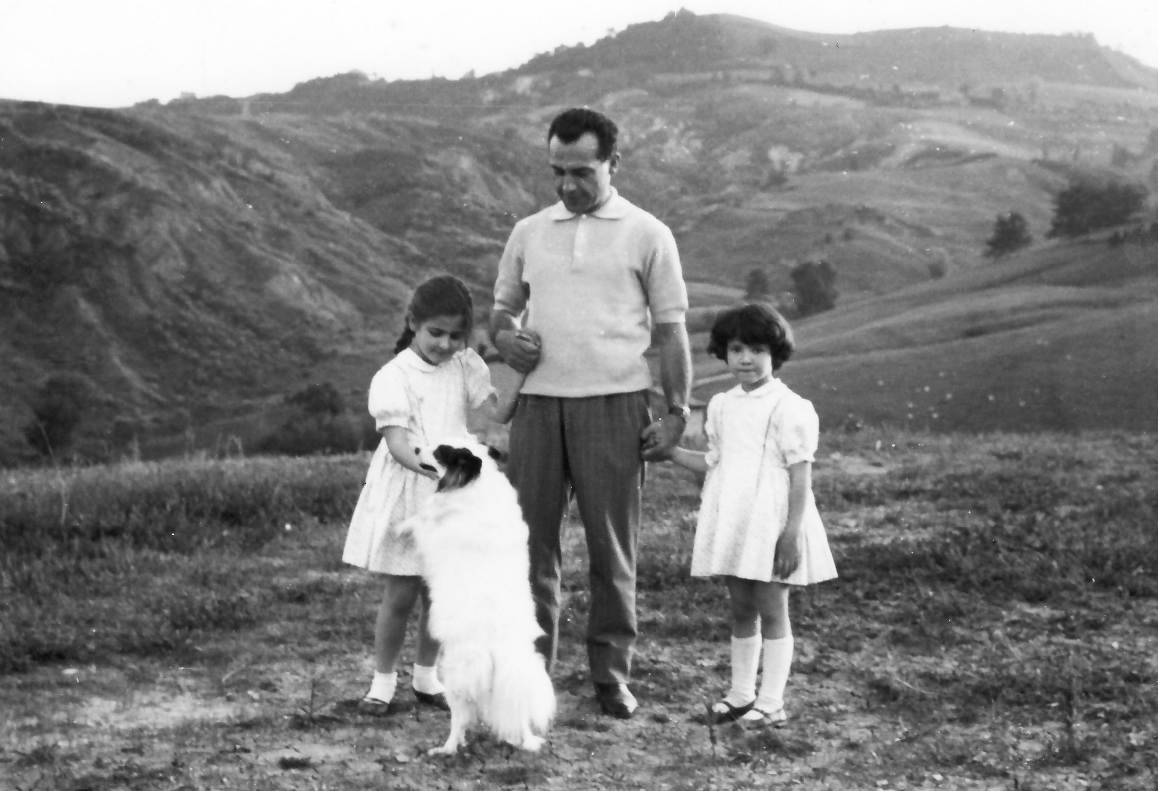
Gli Anni bolognesi
Notes:
Cominciando dai primi anni della Sua attività, gli anni Bolognesi.

Slide 6
Quale ricerca si faceva in quegli anni nell’ambito
dell’Idraulica, con quali strumenti e quali mezzi?
Per rispondere a questa domanda
occorre, per prima cosa, collocare la nostra riflessione negli anni del dopoguerra.
Notes:
Esaminiamo allora, brevemente, qual’era lo stato delle conoscenze dell’Idraulica quando Marchi iniziò il suo percorso di ricerca

Slide 7
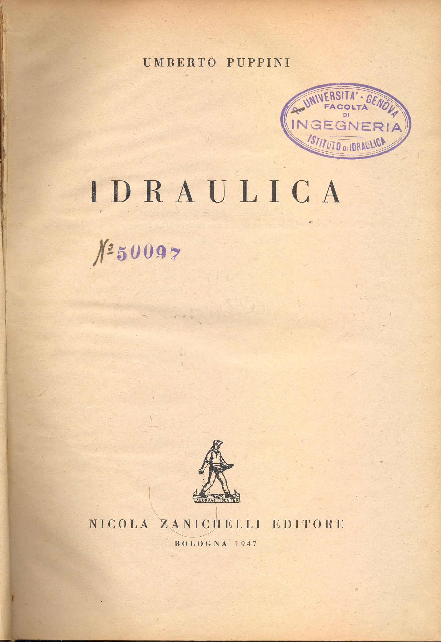
Notes:
Per far questo facciamo riferimento a due dei trattati più importanti disponibili in quegli anni

Slide 8
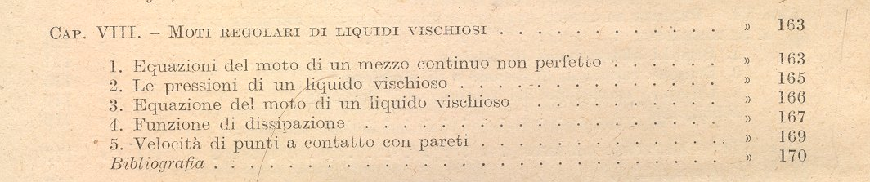
Notes:
Di queste 700 pagine, solo 7 erano dedicate alla derivazione delle equazioni di Navier, a testimonianza del ruolo trascurabile che la MdF aveva in quegli anni

Slide 9
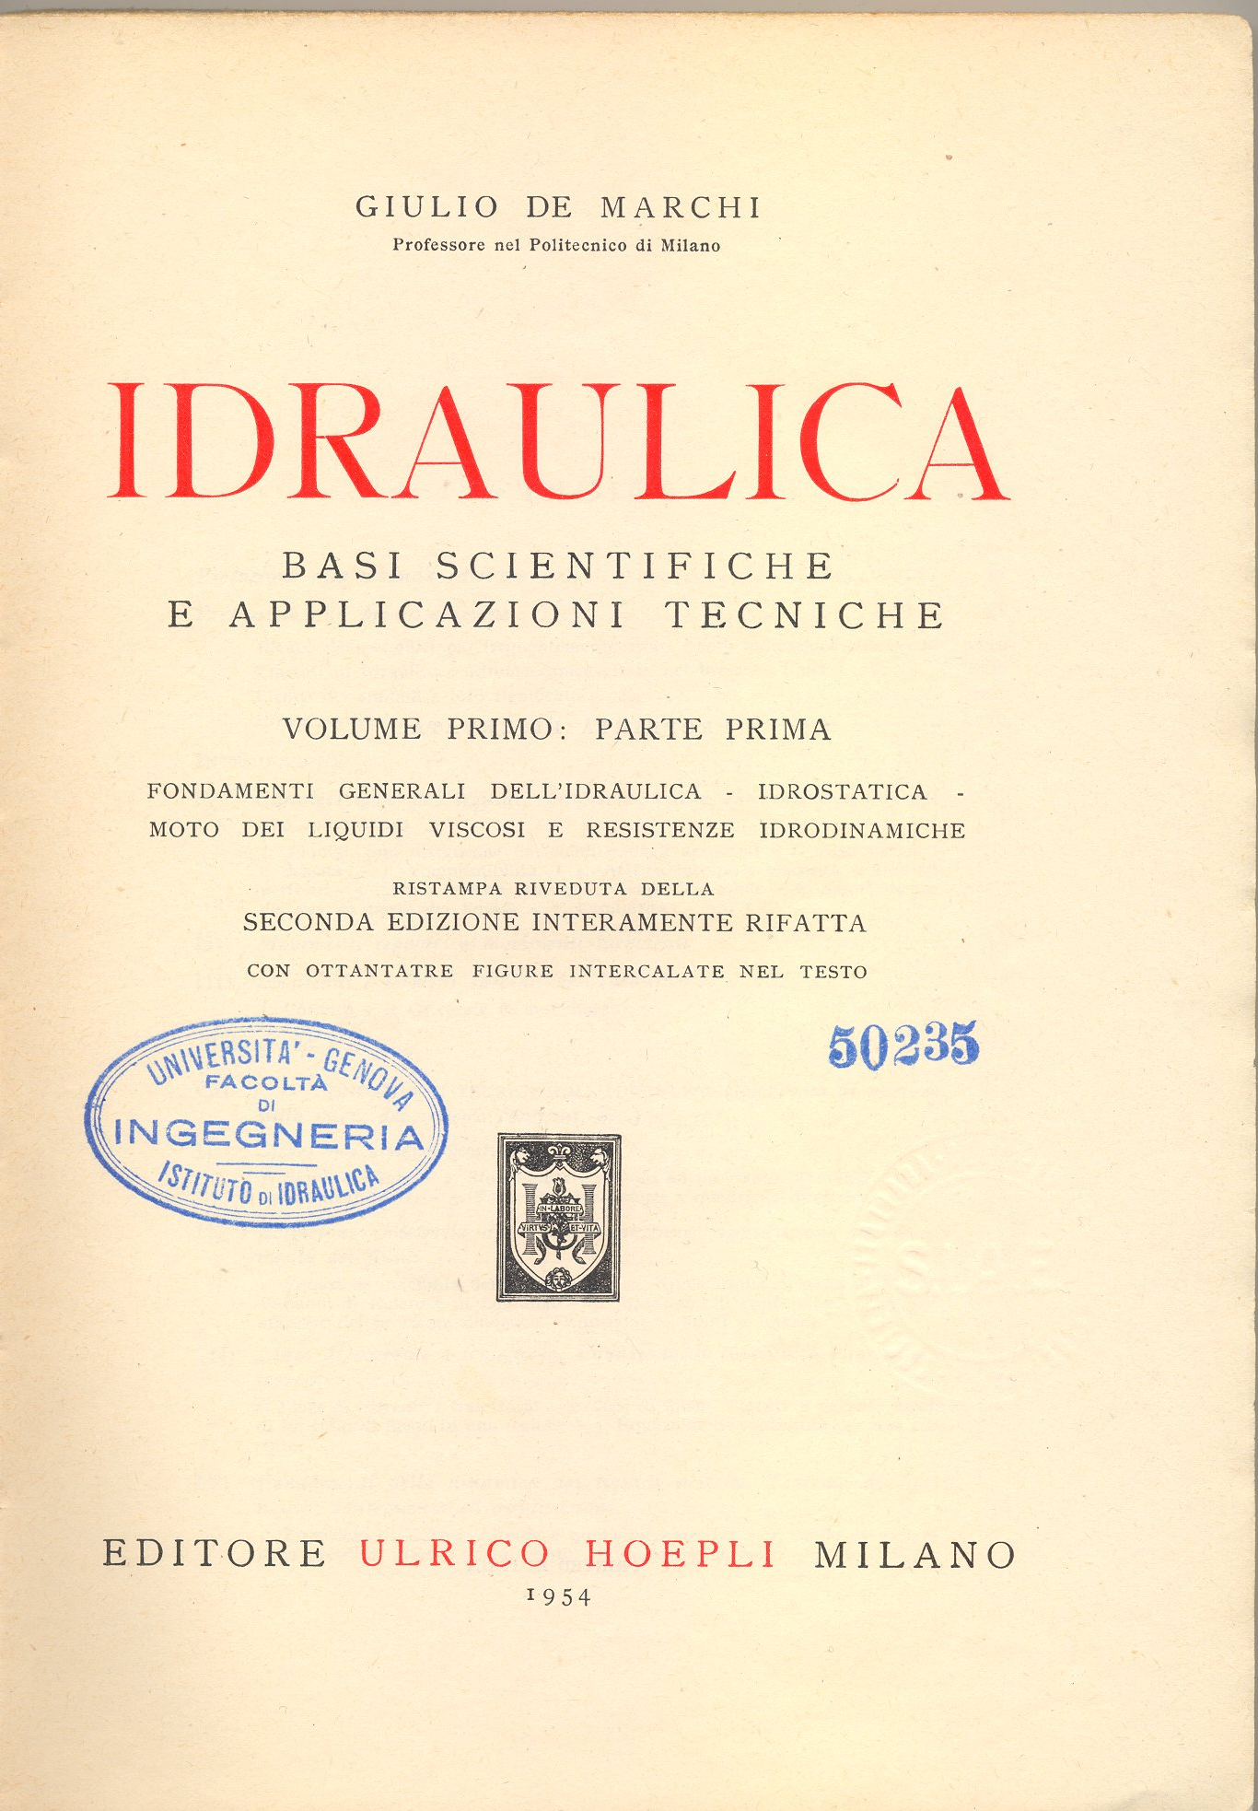
Notes:
Ma ancora più istruttiva è l’analisi del trattato di de Marchi.

Slide 10
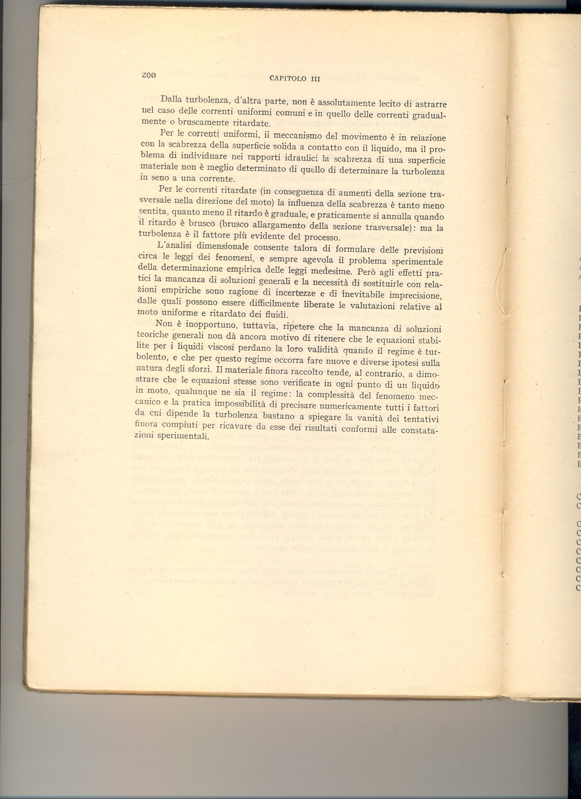
Notes:
Leggiamone un passaggio. In altre parole, nel 1954, Autorevolissimi esponenti della comunità Idraulica Italiana consideravano non ancora risolta la questione se le equazioni di Navier fossero valide anche per i moti turbolenti !!!!

Slide 11
La ricerca Idraulica era perciò prevalentemente
Ricerca Sperimentale.
Mentre l’Idraulica Teorica era sostanzialmente:
i) l’Idraulica dei moti ideali o irrotazionali
l’Idraulica delle correnti
nel modello uni-dimensionale di “corrente”
la chiusura richiesta per la valutazione
delle dissipazioni di energia era semplicemente ottenuta, in quegli anni, utilizzando formulazioni empiriche, basate su osservazioni sperimentali che risalivano addirittura all’800.

Slide 12
Uno delle prime questioni con cui Marchi si cimenta
è infatti un problema classico
di moto irrotazionale
E. Marchi
Sui fenomeni di efflusso piano da luci a battente
Annali di Matematica Pura ed Applicata, 1953
Essenzialmente:
supera la restrizione dell’assenza di gravità che aveva consentito a Cisotti prima (1908) e Von Mises poi (1917) di ottenere eleganti ma astratte soluzioni fondate sull’uso delle trasformazioni conformi
Ciò gli consente di descrivere luci reali caratterizzate da rapporti finiti fra battente e altezza della luce
Notes:
E qui vedete, pur trattandosi di un problema classico, fa già capolino la prima parola chiave: Ingegneria. Perché qual’era lo scopo di Marchi in questo lavoro? Quello di rimuovere alcune ipotesi, l’assenza di gravità che rendeva

Slide 13
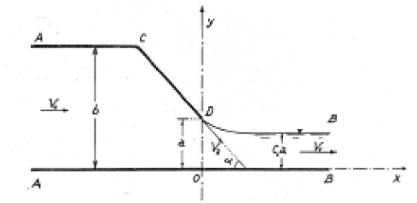
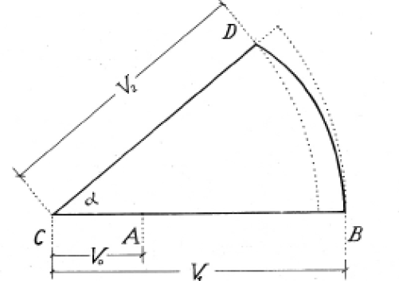
Marchi usa
In modo elegante
Il metodo della trasformazione conforme
Ma
Sfrutta una
Sapiente
Approssimazione:
V₂-V₁ << V₁

Slide 14
L’Italia veniva da un periodo buio in cui tuttavia erano state realizzate importanti opere civili, le grandi bonifiche, i grandi impianti idroelettrici.
E l’alluvione del Polesine del 1951 aveva dato luogo a una forte mobilitazione politica e culturale.
Da tali istanze nasce l’interesse di Marchi per
i processi di filtrazione non stazionaria
attraverso i rilevati arginali
la propagazione delle onde lunghe (onde di piena) nei corsi d’acqua
il deflusso negli sfioratori a calice
(in collab. con A. Rubatta)

Slide 15
Ma la Scuola Bolognese, e Marchi in particolare, coglie la rilevanza di un filone di ricerca,
quello dello studio del ruolo della turbolenza nella
determinazione dei processi dissipativi di parete,
che si era sviluppata nel contesto dell’Aerodinamica, allora lontano da quello dell’Idraulica:
oggi definiremmo di cross fertilization
quel processo di osmosi
attraverso il quale gli sviluppi
della Meccanica dei Fluidi di base
verranno rivisitati ed arricchiti
nell’ambito dell’Idraulica

Slide 16
Nelle note
Sul moto uniforme turbolento delle correnti liquide
Nota I e II
Atti dell’Accademia Nazionale dei Lincei, 1960
Marchi,
sulla base di una rivisitazione delle classiche esperienze di Nikuradse (1926,1930)
e di Suoi risultati sperimentali
corregge la legge logaritmica di parete
proposta originariamente da V. Karman (1930)
introduce quella che Coles denominò
funzione di scia

Slide 17
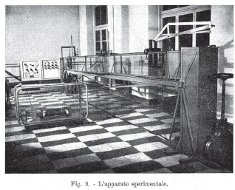
La canaletta sperimentale dell’Università di Bologna

Slide 18
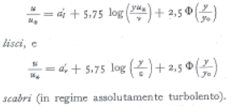
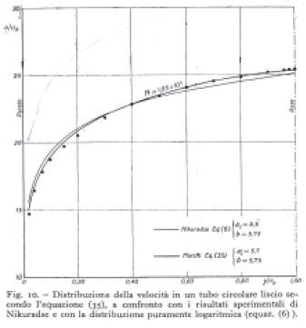
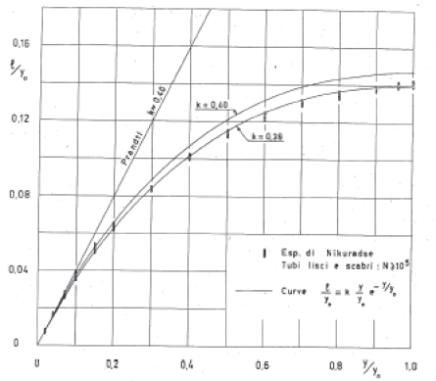
La legge di distribuzione
della velocità in un moto
piano turbolento
proposta da Marchi (1960)
La ‘funzione di scia’

Slide 19

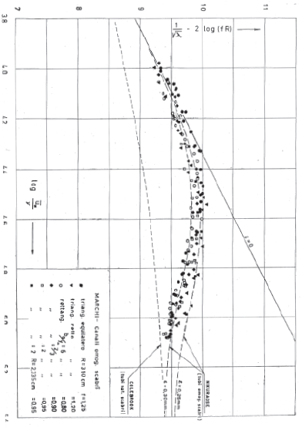
(Formula di
Marchi)
Notes:
Ma il lavoro precedente costituiva solo la premessa necessaria per affrontare quello che rappresentava il vero obiettivo di Marchi, l’estensione dei risultati ottenuti per le correnti in pressione alle correnti a superficie libera di forma qualsiasi. Questa estensione, fondata su una sistematica serie di esperienze e su considerazioni di natura teorica lo portano ad un risultato di particolare rilevanza: una relazione che estende appunto a sezioni di forma qualsiasi la legge di Colebrook, attraverso l’introduzione di un coefficiente di forma che va a correggere sia il raggio Idraulico che il numero di Reynolds.

Slide 20
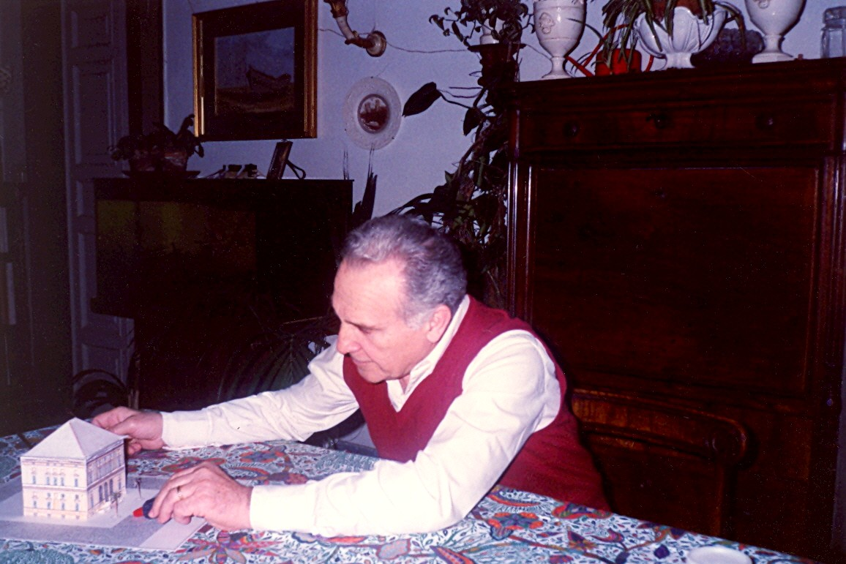
Gli Anni Genovesi

Slide 21
Un interessante carteggio
fra il Professor X di Genova
ed il Professor Y di Bologna
che ci aiuta
a capire
Perché il Ministro Gelmini
Ci fa rimpiangere
Giovanni Gentile!

Slide 22
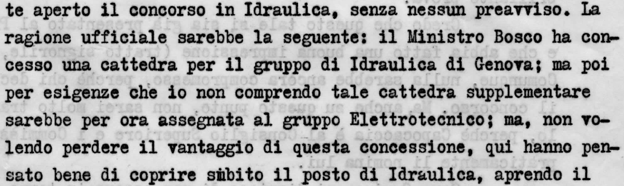
Del come
si aprivano posizioni accademiche nei primi Anni ‘60

Slide 23
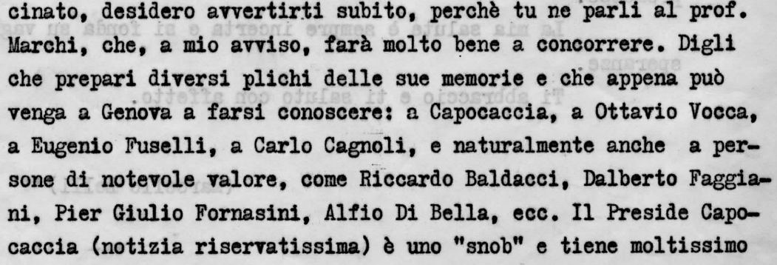
Del come
si selezionavano i concorrenti di valore
Notes:
Direte: niente di nuovo sotto il sole: al contrario, queste parole ci dicono due cose: 1) che la chiamata di un professore, in quegli anni, era un evento per la Facoltà; 2) che l’elemento discriminante per la valutazione dell’opportunità della chiamata era no i LAVORI SCIENTIFICI! Non le frazioni di punto organico a disposizione di questo o quel Dipartimento!

Slide 24

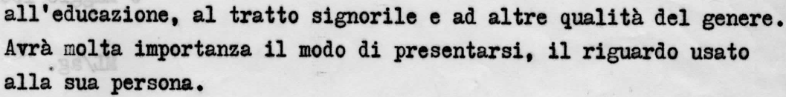
Del ruolo
del ‘tratto signorile’……..

Slide 25
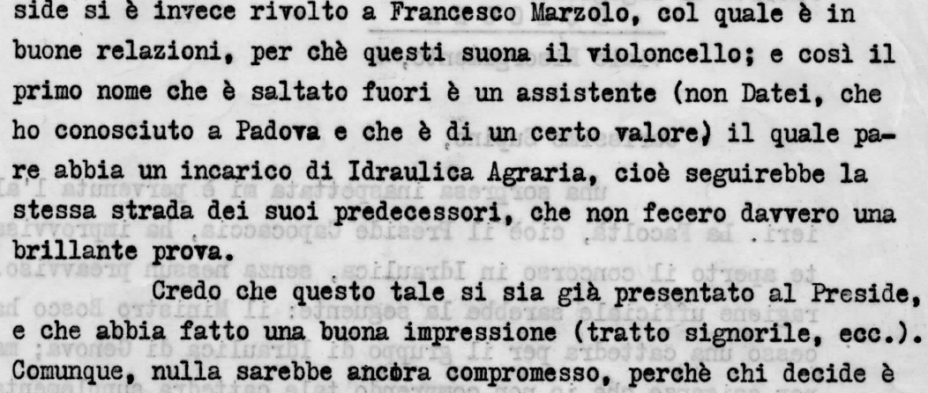

e dell’affinità musicale……..

Slide 26
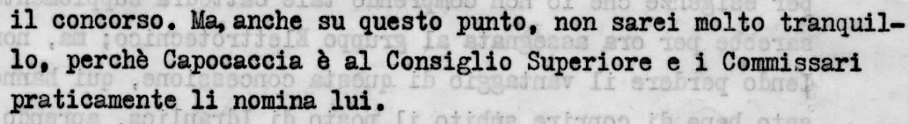
Dei concorsi…………

Slide 27
La stagione genovese
fu anzitutto
la stagione
in cui Marchi formò
la Sua ‘squadra’

Slide 28
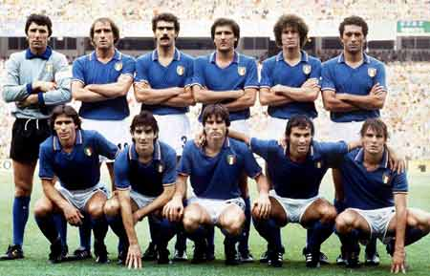
La squadra dell’Idraulica Genovese

Slide 29
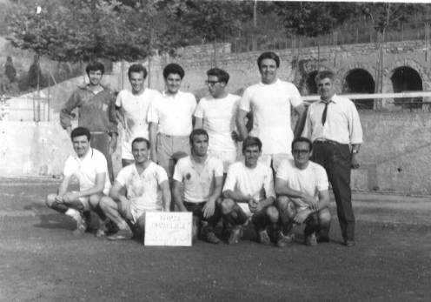
La squadra dell’Idraulica Genovese
Formazione di Idraulica
17
Giugno
1968

Slide 30
Ignazio Becchi
Sandro Stura
Franco Siccardi
Giulio Scarsi
Enrico Marchi
Erminio Raiteri
Notes:
Il primo è Ignazio Becchi. Come possiamo definirlo? Diciamo un incrocio, geneticamente modificato, di Leonardo e Archimede Pitagorico. Il secondo è Stura: qui la definizione è più semplice: Datei direbbe un muratore, a significarne l’attitudine progettuale. Il terzo è Franco Siccardi: diciamo il ‘manager’, con una recente attitudine al rischio. Il quarto è Giulio Scarsi: nessun dubbio qui, lo studioso e, infine, Erminio Raiteri, la cui definizione più pregnante è quella di comunista eretico, visto che Paietta si scomodò da Roma per espellerlo dal PCI. In 5 anni Marchi si era circondato di 5 collaboratori, ciascuno dei quali svilupperà un suo distinto percorso culturale, totalmente indipendente da quello di Marchi, un esempio di meccanismo di reclutamento oggi scomparso nel panorama accademico italiano dove la prassi è quella di produrre cloni di se stessi.

Slide 31
E con l’aiuto della Sua ‘squadra’
Marchi trasformerà
quello che Lelli definiva
con un po’ di snobbismo
“..il più piccolo laboratorio
di Idraulica Italiano…”
in un moderno Laboratorio
con vocazione scientifica
e di servizio per la società civile

Slide 32
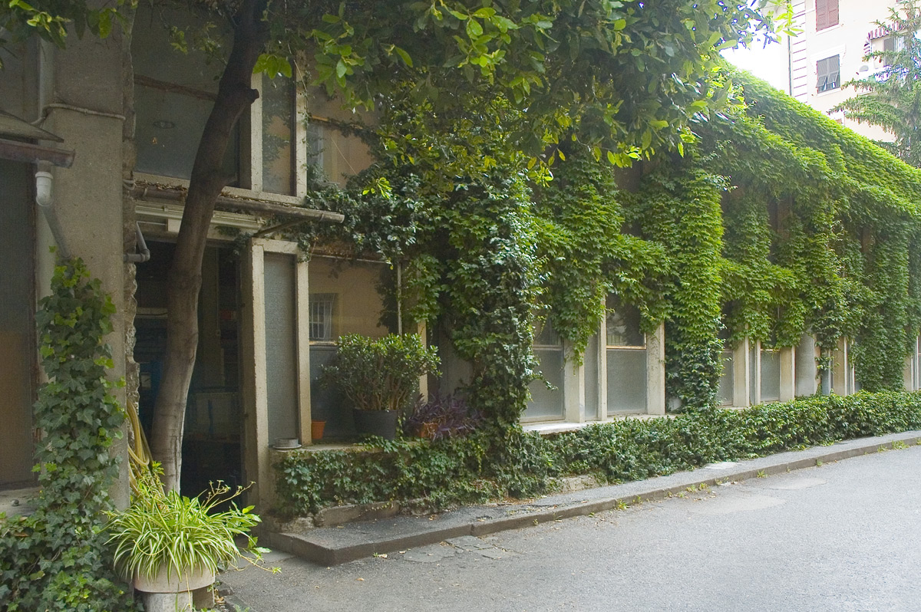
Vista parziale del Laboratorio coperto dell’Istituto di Idraulica realizzato negli anni ’70.

Slide 33
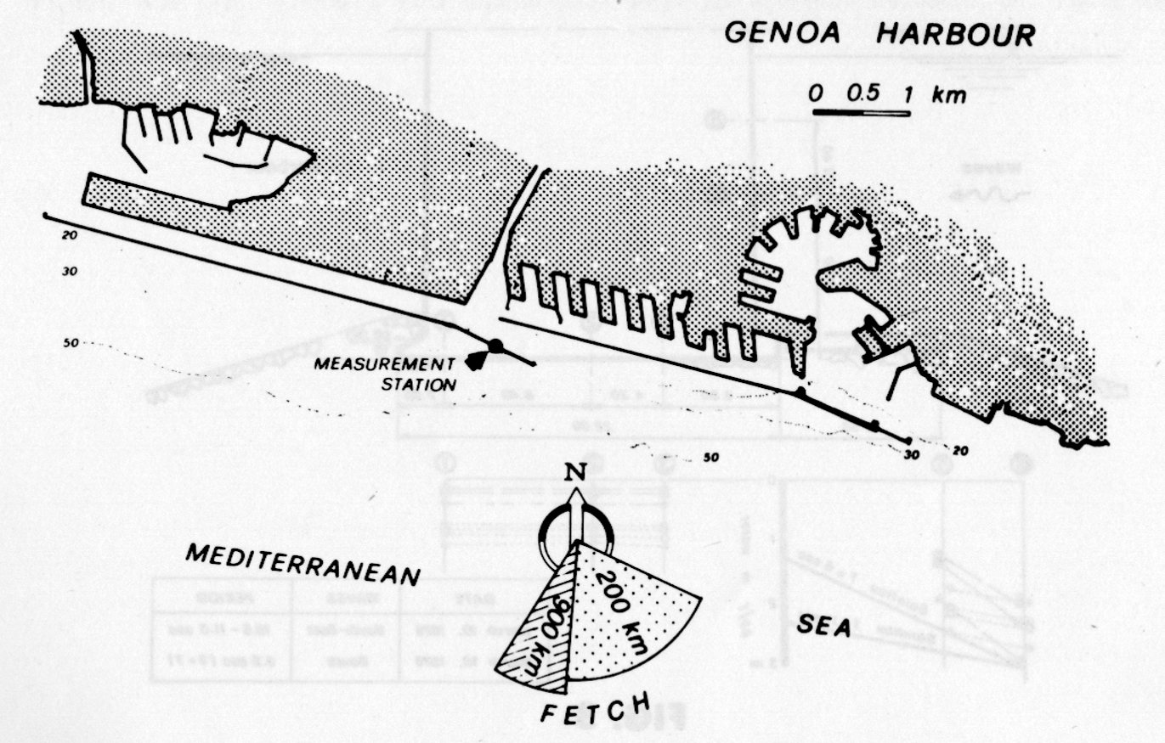
Il Laboratorio localizzato nella diga foranea

Slide 34
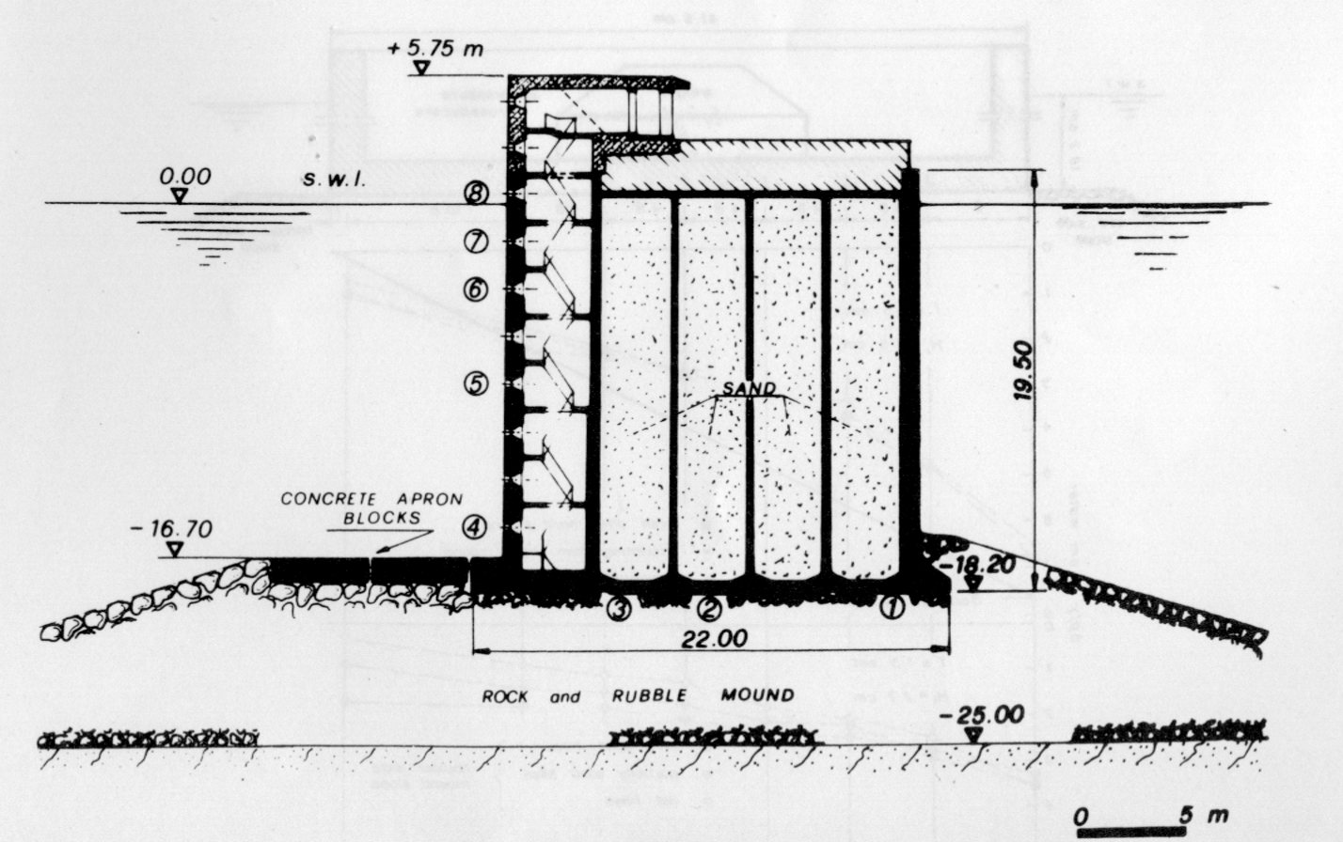
Il cassone attrezzato della diga foranea

Slide 35
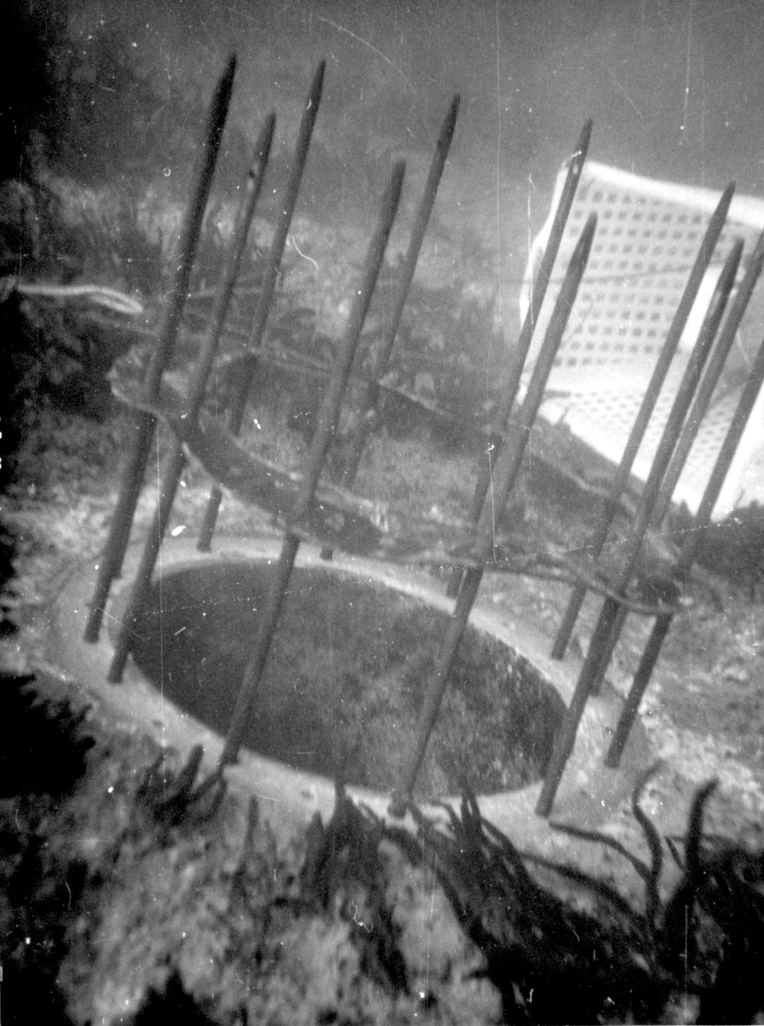
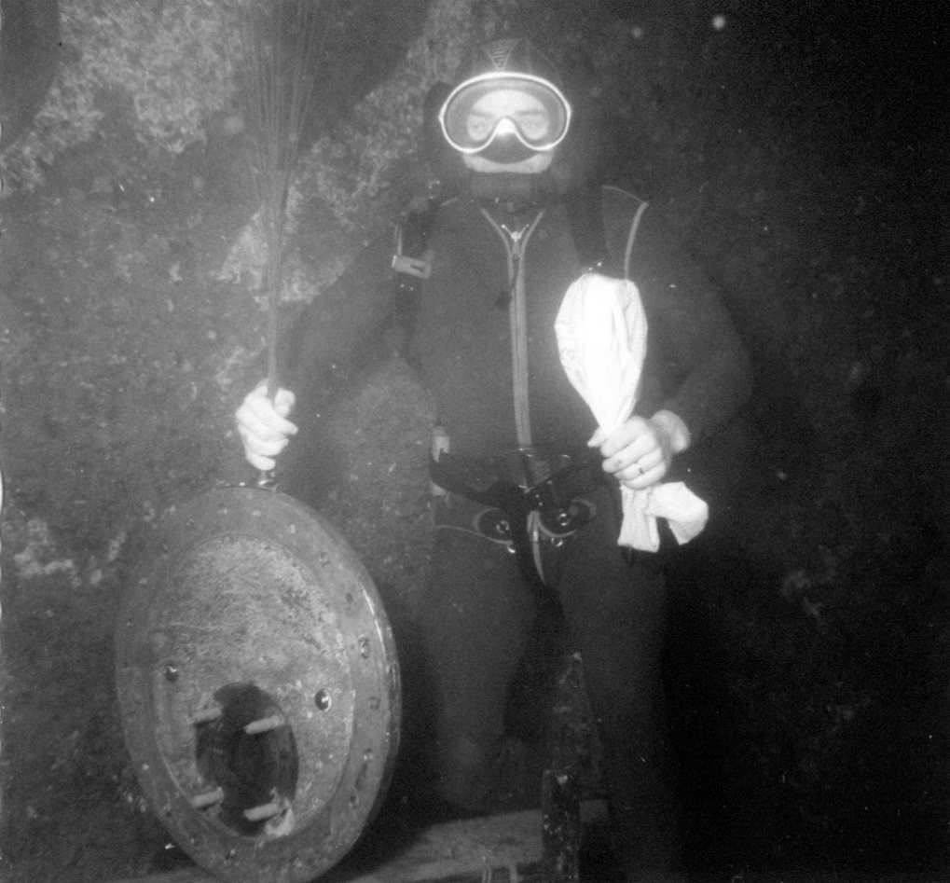

Slide 36
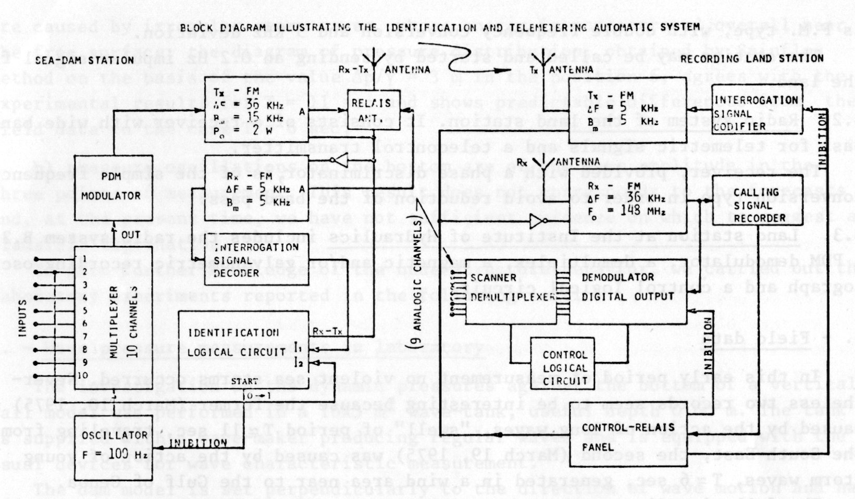
Il sistema di acquisizione automatica
progettato da Raiteri (con Migliau e Carrera)

Slide 37


Slide 38
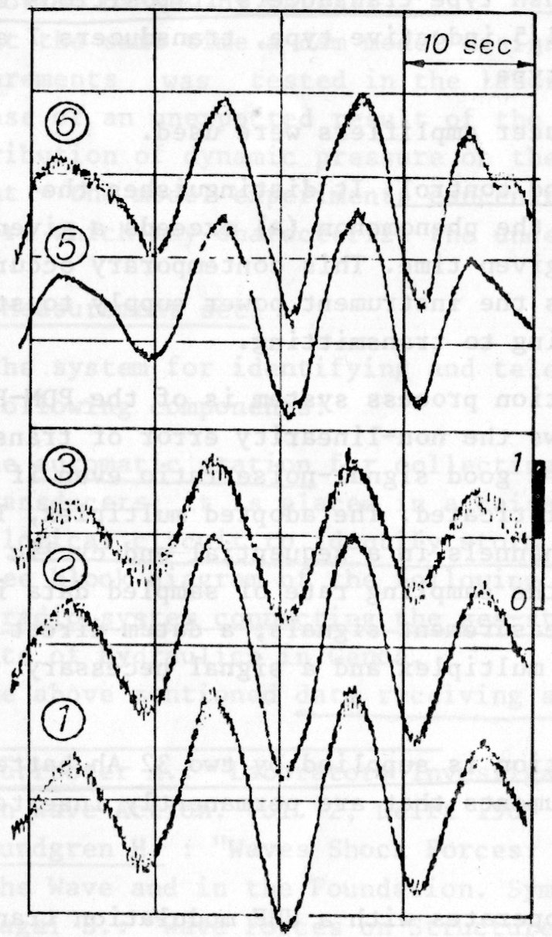
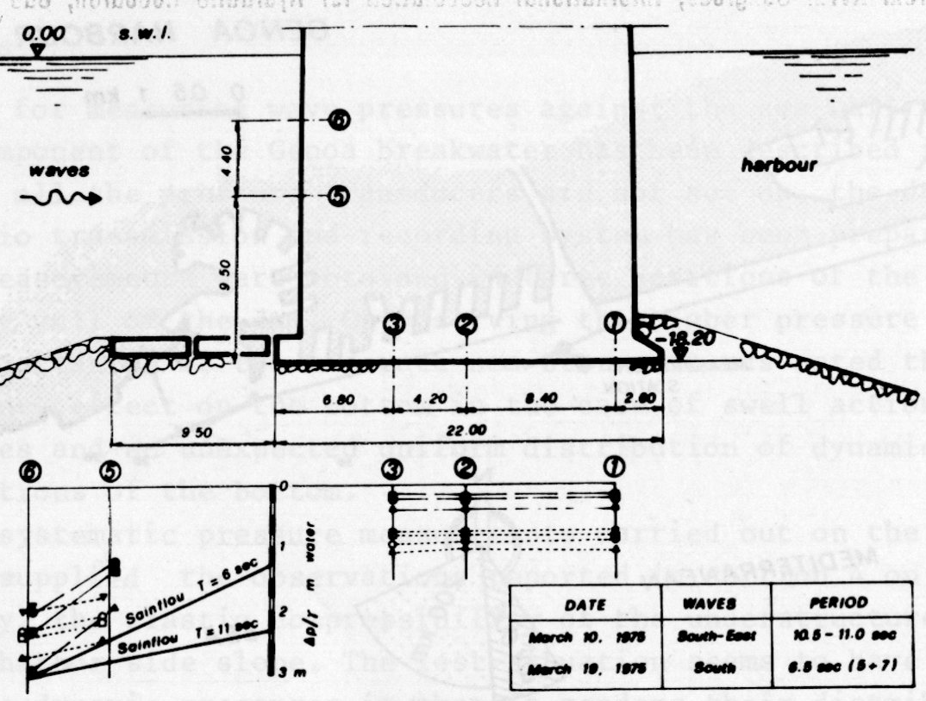
Un risultato inaspettato:
Le oscillazioni di pressione
rilevate dalle tre sonde posizionate sul fondo avevano ampiezze paragonabili !!
Notes:
Risultato del tutto inaspettato, ma di importante rilievo applicativo: il momento ribaltante rispetto al piede interno del basamento risultava infatti molto maggiore di quello ottenuto con la classica distribuzione triangolare utilizzata nella progettazione. La questione preoccupò molto il Prof. Borzani e richiese una spiegazione teorica.

Slide 39
Marchi e Stura fornirono una spiegazione
del fenomeno osservato, analizzando
la propagazione di onde di pressione in un liquido
contenuto in un ammasso poroso confinato
dimostrando che
La curva inviluppo delle massime oscillazione di pressione è una retta, ma il diagramma:
è triangolare se l’estremità dell’ammasso è libera
è rettangolare se l’estremità dell’ammasso è totalmente ostruita, ad esempio per effetto di un deposito di materiali molto fini

Slide 40
Marchi amava ricercare soluzioni approssimate
di problemi complessi
Mentre non era particolarmente incline
a ricercare soluzioni, magari esatte, di problemi accademici
Era cioè uno Scienziato Ingegnere
non uno Scienziato Puro

Slide 41
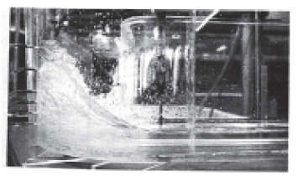
Correnti veloci in curve a 90° molto strette
Idrotecnica, 1988

Slide 42
Il moto delle correnti a superficie libera supercritiche
presenta strette analogie con i moti supersonici
E’ noto che un moto supersonico non si mantiene tale in presenza di forti ostacoli o rapide variazioni di geometria
Supersonico
Sub-
sonico
Supersonico
Supersonico
Shock

Slide 43
Analogamente:
Per una corrente supercritica
una curva molto stretta
costituisce una rapida variazione di geometria
che può indurre, a monte, una transizione
cioè la formazione di un risalto
Si tratta di un problema
trascurato dalla letteratura
che ha limitato la sua attenzione al caso
di moti supercritici
in correnti a debole curvatura
(Knapp & Ippen, 1939, Poggi, 1956)

Slide 44
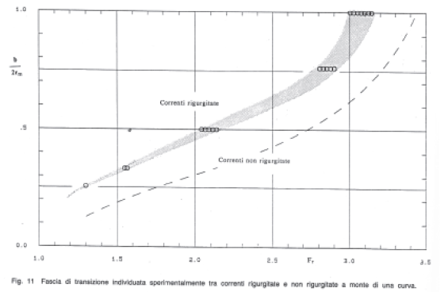
b / 2 r₀
A parità di curvatura
Correnti insufficientemente
veloci rigurgitano
A parità di numero di Froude
Crescenti curvature
inducono rigurgito
F₀
Notes:
Marchi affrontò anzitutto sperimentalmente questo problema individuando le condizioni per la transizione da condizioni supercritiche a condizioni subcritiche. I risultati sono facilmente intelleggibili. Se si ragiona a parità di rapprto di curvatura si trova che occorre superare un certo Froude critico affinchè il deflusso possa mantenersi supercritico. Se si ragiona a parità di numero di Froude, occorre che la curvatura non superi un valore critico.

Slide 45
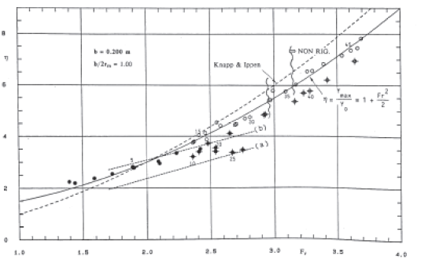
Y_{max} / Y₀
Super-
critico
Forte
curvatura
Supercritico
Debole curvatura
Knapp & Ippen
Rigurgitato
Non Rigurgitato
Rigurgitato
Formula di Grashof
Per le correnti lente
Rigurgitato
Profondità di valle
del risalto
F₀
Notes:
Marchi si cimentò anche con un’interpretazione teorica del fenomeno descritta in questo piano in cui in ordinate abbiamo la massima prof osservata ed in ascisse il numero di Froude.
In questo piano la transizione avviene in un intorno di un numero di Froude critico. Al di sopra di esso, il moto permane supercritico e la massima profondità si mantiene ovunque più bassa rispetto ai valori previsti dalla teoria lineare di K&I ed appare meglio interpretata da una relazione che assume che l’intero carico cinetico si trasformi in energia potenziale.
Nelle condizioni rigurgitate il massimo sovralzo appare ben interpretato dalla relazione di Grashof valida per correnti lente applicata al deflusso lento che emerge dal risalto.

Slide 46
Ma anche a Marchi è capitato di pubblicare
risultati generali su problemi accademici
quando questi problemi nascevano tuttavia
in un contesto fisico
che Egli giudicava comunque rilevante
Open-channel Flow near the Critical Depth
Meccanica, 1966

Slide 47


La questione affontata da Marchi
Può riassumersi come segue:
Sotto quali condizioni una corrente prossima alle condizioni critiche ammette l’esistenza di onde stazionarie sovrapposte ad un moto quasi uniforme ?
Analizza quindi le equazioni delle onde cnoidali
nella forma di Benjamin and Lightill (1954)
per assegnati valori di q, H ed M

Slide 48


E dimostra, in modo del tutto generale che:
- Profili caratterizzati da profondità y<y_{c} possono essere solo
uniformi o decrescenti in modo monotono
Caduta libera
Onde stazionarie possono esistere solo in un intorno di valori
di profondità y>y_{c} , che costituiscono punti singolari del
sistema di equazioni, del tipo centri
Risalto ondulato

Slide 49
La stagione
della
Salvaguardia della
Laguna di Venezia

Slide 50
Il 11 Giugno 1980 il Ministro dei Lavori Pubblici nominava la Commissione dei “Sette Saggi”
chiamata a redigere uno studio di fattibilità per la difesa di Venezia dalle acque alte
Notes:
Marchi dedicò molte delle sue energie al problema della salvaguardia. Non aprirò questo importante capitolo, quello veneziano, perché ad esso abbiamo dedicato un intero convegno, promosso dall’Accademia dei Lincei in ricordo di E M.

Slide 51


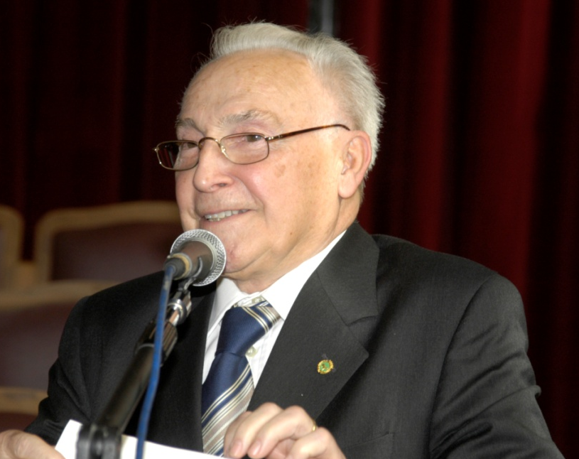
Enrico Marchi e la Salvaguardia di Venezia
Una bella avventura ripercorsa da un allievo
XXVI GIORNATA DELL’AMBIENTE
La salvaguardia di Venezia e della sua laguna
in ricordo di Enrico Marchi
Giovedì 5 giugno 2008
Accademia Nazionale
dei Lincei

Slide 52
Sulla stabilità delle bocche lagunari a marea
Rendic. dell’Accademia Nazionale dei Lincei, 1990
Ma il risultato più significativo ottenuto da Marchi (1990) è
la derivazione teorica di un’espressione analitica
fra area della sezione della bocca Ω e prisma di marea P
K coefficiente dipendente da larghezza della sezione, scabrezza del fondo e tensione critica per l’erosione
brillante dimostrazione del fatto che la relazione empirica di O’ Brien (1969) (esponente di P = 0,85) ampiamente confermata dai risultati di campo (Jarrett, 1976)
ha un solido fondamento teorico

Slide 53
A ‘short’ microtidal channel at equilibrium satisfies
The O’ Brien- Jarret- Marchi law !
U_{cr} ≈ C ≈ (Ω₀)^{1/6} +Ο(ε)
Using Strickler’s C
Ω_{o} ≈ P ^{6/7}
Hence O’ Brien- Jarret- Marchi law relies on:
Spatial uniformity of velocity,
equilibrium
low amplitude tide

Slide 54
La stagione dei
riconoscimenti

Slide 55
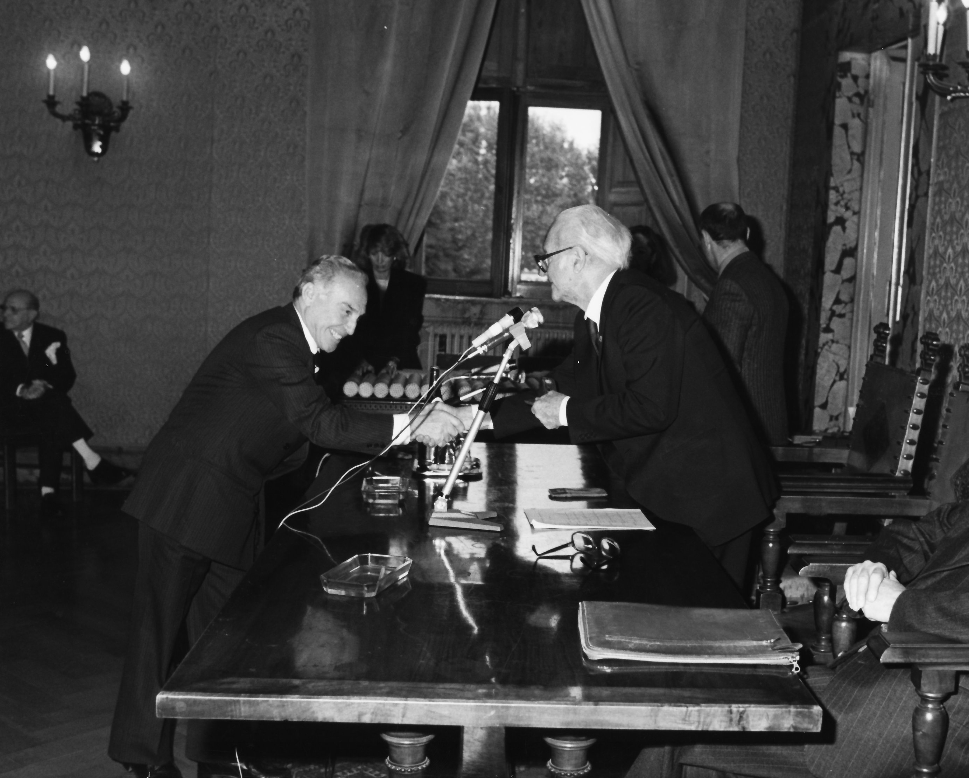
Il riconoscimento scientifico più ambito:
Socio dell’Accademia dei Lincei

Slide 56
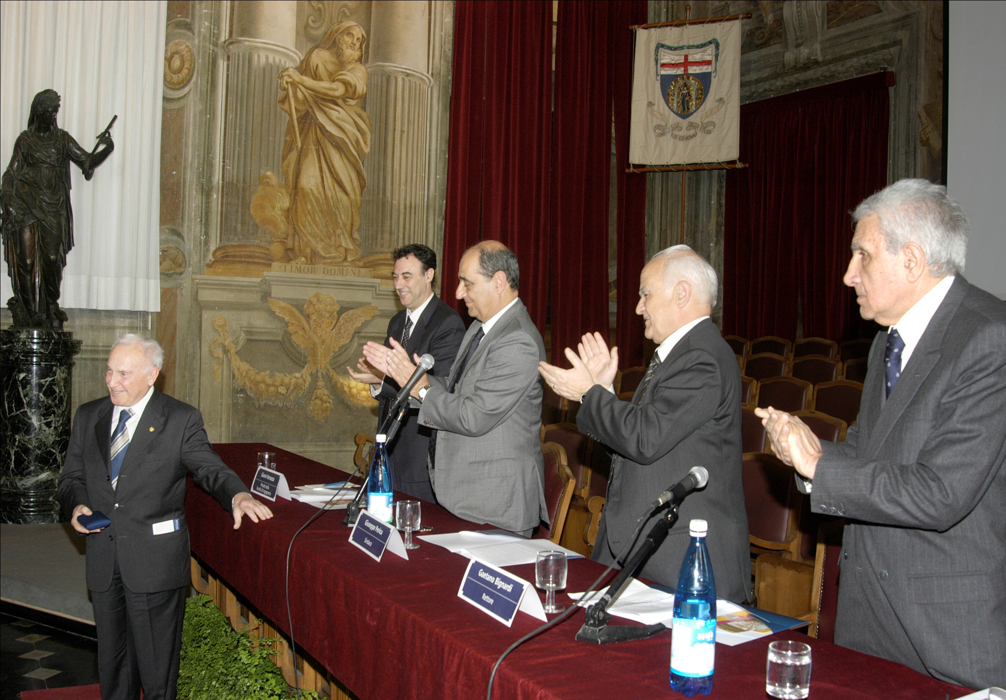
Un riconoscimento civile a lui molto caro:
il Grifo d’argento della città di Genova

Slide 57
Quale esempio ?
“Per molte persone il passaggio degli anni significa avere il sole alle spalle: non così per Enrico Marchi. Il suo esempio di classe, nella vita personale e accademica, è valido oggi quanto sempre … ; il suo ottimismo, la sua allegria e, soprattutto, l’insieme di valori che Enrico rappresenta non passeranno mai di moda.
Dico sempre ai miei studenti che la prima condizione per costruire grandi sogni è di avere una grande capacità di sognare. E, in questo mestiere, di educare, di formare anime che sappiano sognare, di preparare uomini capaci di far vibrare le loro giovani anime con un sogno affinché nei tempi a venire l’anima di questo sogno faccia vibrare il mondo …… in questo, che è la cosa più importante a cui può aspirare un professore, Enrico Marchi è stato un esempio”
Ignacio Rodriguez Iturbe,
Università di Princeton (U.S.A.)
Horton Medal e Stockholm Water Prize
(Convegno Nazionale di Idraulica di Genova, 2000)
Notes:
Dovrei concludere con una riflessione sull’eredità …..

Slide 58
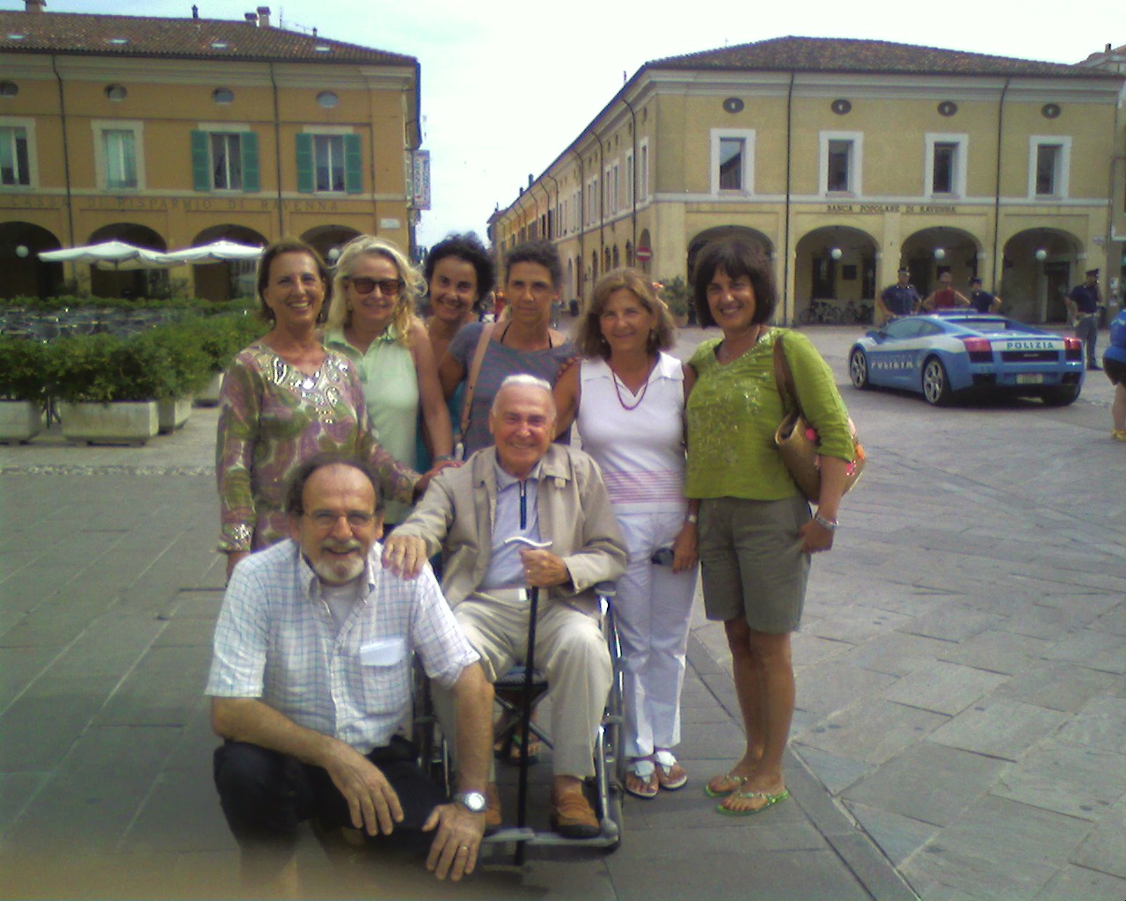
Ciao Maestro
Notes:
E voglio lasciarvi con questa immagine che è a me particolarmente cara. Perché credo che, simbolicamente, essa contenga tutto il mondo di Marchi: la sua Cervia, la sua famiglia qui rappresentata da molte delle sue donne (non tutte purtroppo) e, infine, un allievo a rappresentare quell’Istituzione Accademica cui dedicò la sua vita e che qui, oggi, lo ricorda con affetto e gratitudine.

Slide 59
Grazie per l’attenzione

